Slide 1
Tugas Akhir
Dasar Sistem Komputer
Universitas Ahmad Dahlan

Slide 2

Identitas Projek dan Mahasiswa
Nama : Amrul Ihlasul Amal
NIM : 2200018330
Kelas : G Informatika 2022
Judul Projek : Pembuatan Aplikasi Program Melihat Versi Bios Komputer

Slide 3
Deskripsi Aplikasi
Aplikasi yang dapat digunakan untuk melihat versi BIOS komputer adalah sebuah program yang memungkinkan pengguna untuk melihat informasi tentang BIOS yang terpasang pada komputer mereka. Ini biasanya termasuk nama, versi, dan tanggal rilis BIOS.

Slide 4
What is inside?
01
02
03
Informasi versi BIOS
informasi mengenai prosesor
informasi mengenai memori
04
05
Informasi mengenai sistem operasi
informasi mengenai motherboard

Slide 5
Alur kerja
Buka aplikasi
Mengumpulkan informasi
Menampilkan informasi
Mengecek versi BIOS
01
02
03
04

Slide 6
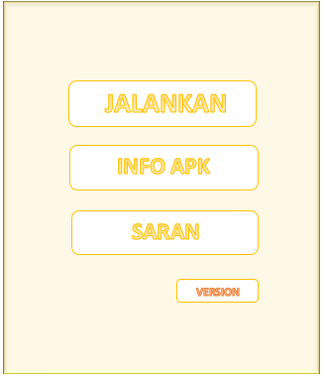
Sketsa Antar Muka

Slide 7
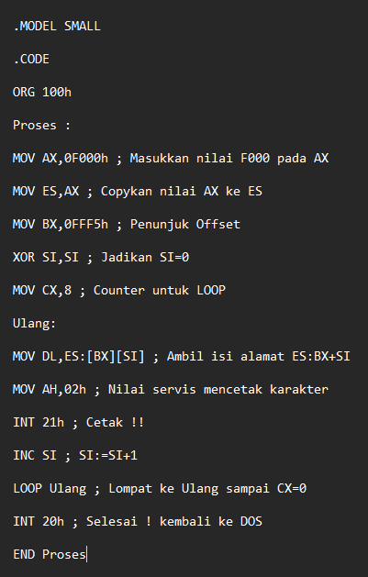
Screenshoot kode progam

Slide 8
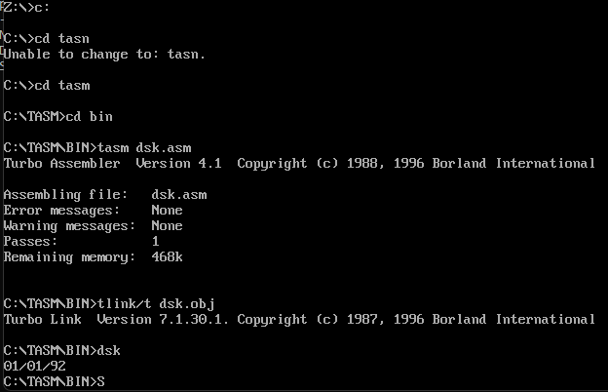
Output progam

Slide 9
THANKS

